Slide 1

系統晶片設計實習-HW3
電子四甲 C109112163 楊翔詠

Slide 2
HW3
完成button硬體中斷，button按壓之後的訊號經過FPGA，再中斷CPU
ISR內容:閃爍LED
Main程式內容:無窮迴圈計數LED顯示

Slide 3
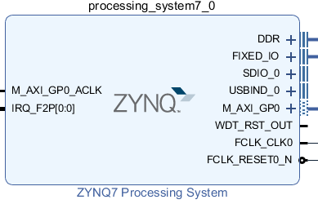
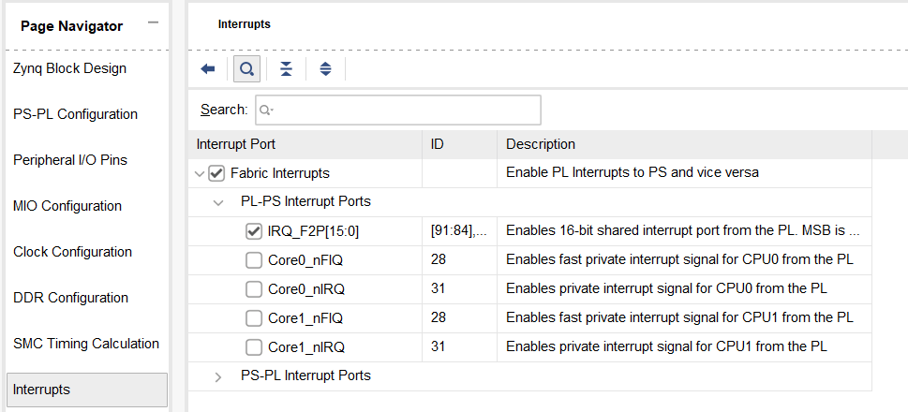
Block Design
Processing System設定: 啟用中斷設定

Slide 4
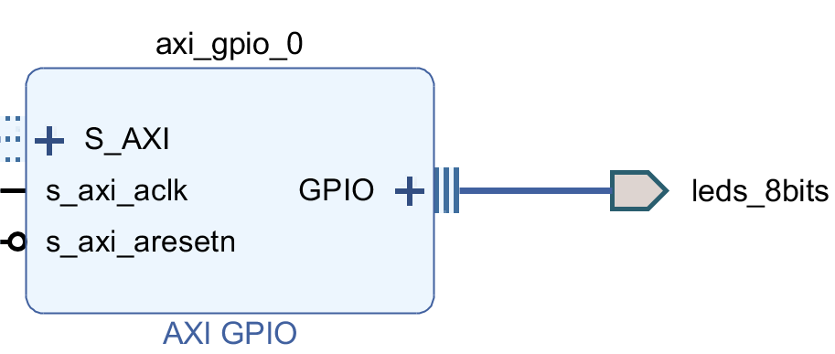
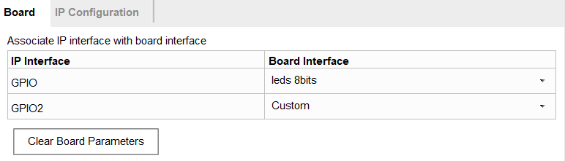
Block Design
AXI_GPIO設定: 設定AXI_GPIO_0 為 LED

Slide 5
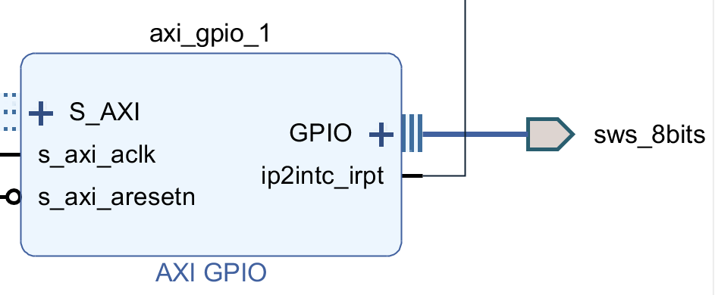
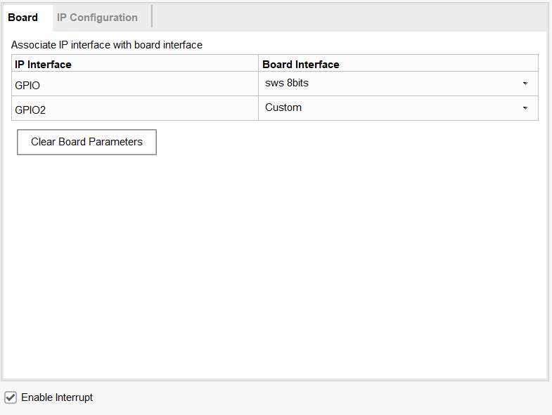
Block Design
AXI_GPIO設定: 設定AXI_GPIO_1 為 switch 開關
記得勾選Enable Interrupt

Slide 6
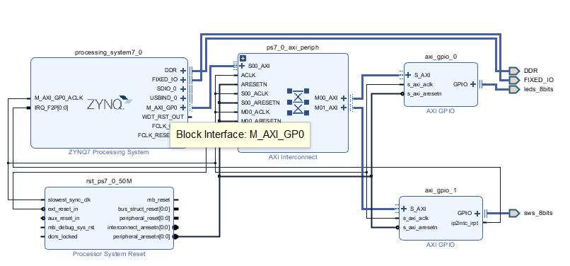
Block Design

Slide 7
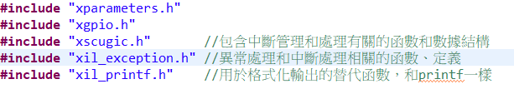
SDK
加入所需函式庫

Slide 8
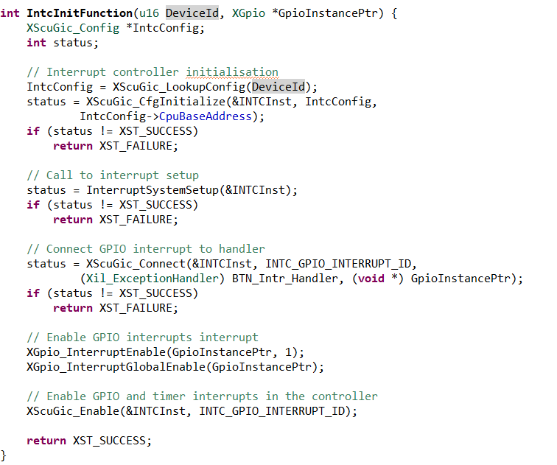
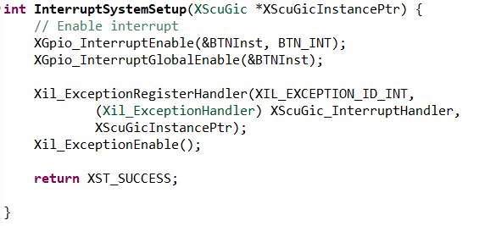
SDK
設定中斷系統

Slide 9
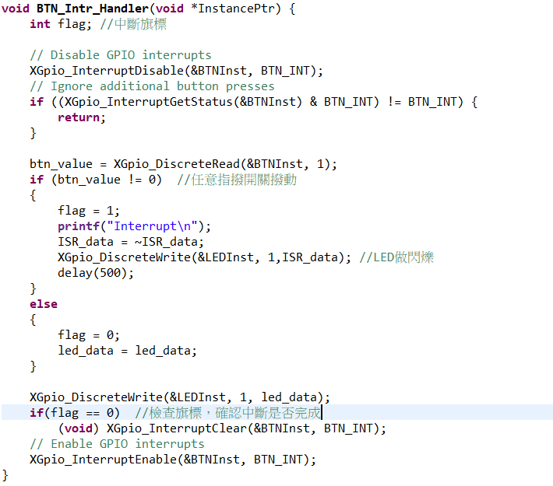
SDK
ISR: LED做閃爍

Slide 10
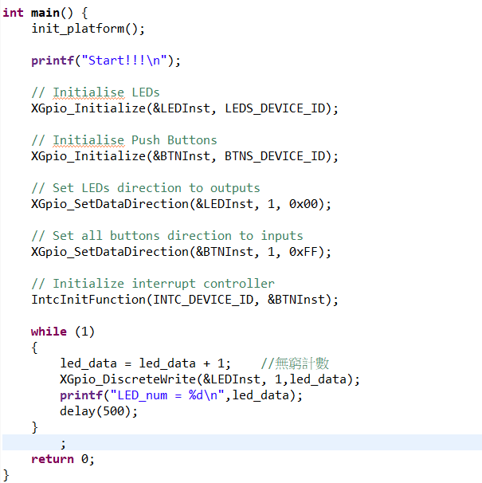
SDK
主程式: LED做無窮計數

Slide 11
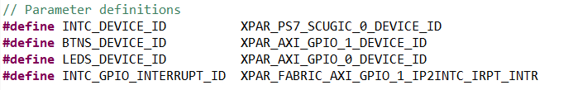
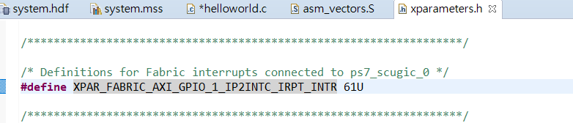
IRQ編號、中斷相關處理器
IRQ編號
Ctrl + C查看

Slide 12
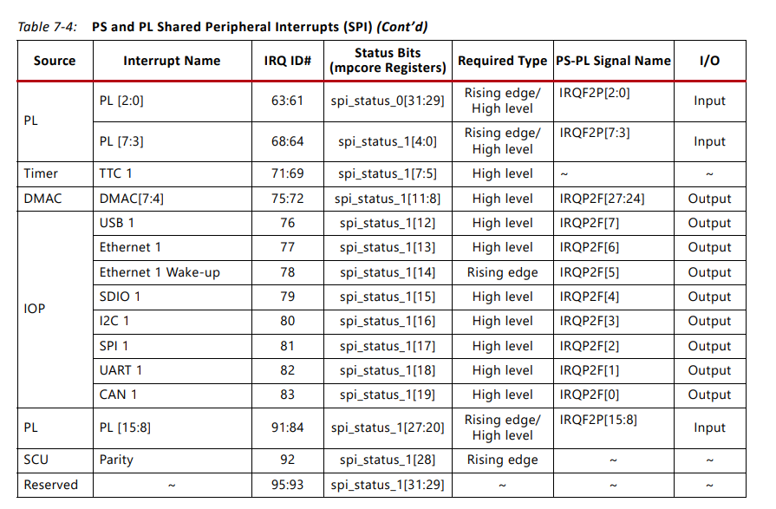
IRQ編號、中斷相關處理器
手冊名稱: Zynq-7000 SoC Technical Reference Manual (UG585) P.231

Slide 13
參考資料
Zynq-7000 SoC Technical Reference Manual (UG585) 手冊
zynq 7020 interrupt example 影片
GitHub : Micro-Studios/Xilinx-GPIO-Interrupt

